Slide 1
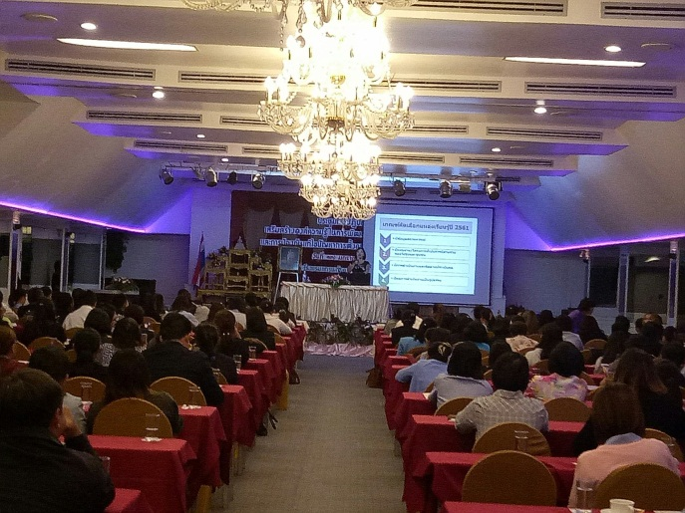
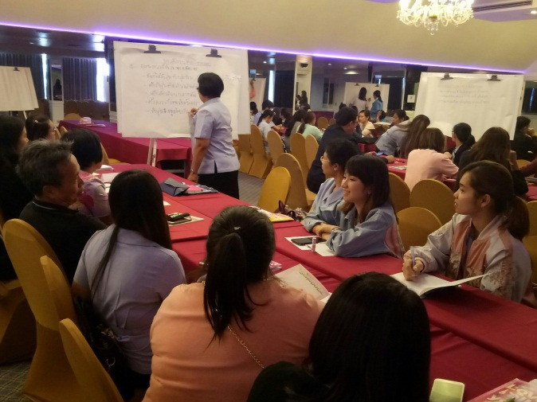
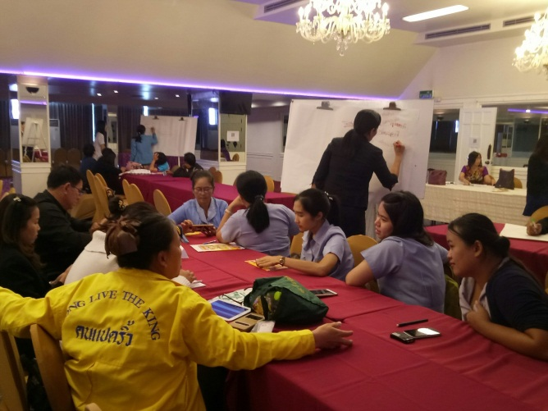
PA3 : อัตราการคลอดมีชีพในหญิงอายุ 15-19 ปี
การดำเนินงาน ปี ๖๑
:
จัดประชุมเชิงปฏิบัติการเสริมสร้างองค์ความรู้ในการพัฒนางานอนามัยเจริญพันธุ์และการป้องกันแก้ไขปัญหาการตั้งครรภ์ในวัยรุ่น วันที่ 17 ม.ค.61
โดยทีมวิทยากรจาก สำนักอนามัยการเจริญพันธุ์ กรมอนามัย
-ผู้เข้าร่วมประกอบด้วยเจ้าหน้าที่สาธารณสุข อปท. และครู จำนวน 110 คน

Slide 2
อัตราการคลอดมีชีพในหญิงอายุ 15-19 ปี
 | เมืองฉะเชิงเทรา | บางคล้า | บางน้ำเปรี้ยว | บางปะกง | บ้านโพธิ์ | พนมสารคาม | ราชสาส์น | สนามชัยเขต | แปลงยาว | ท่าตะเกียบ | คลองเขื่อน | รวม | เขต สุขภาพที่ 6
หญิงอายุ 15-19ปี | 4708 | 1316 | 2798 | 2319 | 1275 | 2343 | 349 | 2127 | 1309 | 1276 | 290 | 20110 | 169019
เกิดมีชีพ | 30 | 16 | 39 | 23 | 10 | 40 | 5 | 59 | 19 | 26 | 4 | 271 | 2201
A/B*1000*1.65*2
วันที่ประมวลผล HDC มีนาคม 2561

Slide 3
ร้อยละของการตั้งครรภ์ซ้ำในหญิงอายุน้อยกว่า 20 ปี
ไม่เกินร้อยละ10
ต่ำแล้วดี
 | เมือง ฉะเชิงเทรา | บางคล้า | บางน้ำเปรี้ยว | บางปะกง | บ้านโพธิ์ | พนม สารคาม | ราชสาส์น | สนามชัยเขต | แปลงยาว | ท่าตะเกียบ | คลองเขื่อน | รวม | เขต 6 | ประเทศ
คลอดมีชีพ 15-19 ปี | 83 | 12 | 40 | 51 | 8 | 64 | 3 | 86 | 29 | 30 | 0 | 406 | 3724 | 34021
ตั้งครรภ์ซ้ำ | 6 | 0 | 12 | 4 | 1 | 7 | 0 | 11 | 6 | 5 | 0 | 52 | 729 | 5517
วันที่ประมวลผล :: มีนาคม 2561

Slide 4
ร้อยละของหญิงไทยอายุน้อยกว่า 20 ปี หลังคลอดหรือหลังแท้ง
ได้รับการคุมกำเนิดด้วยวิธีกึ่งถาวร (ยาฝัง/ห่วงอนามัย)
ต่ำแล้วดี
 | เมืองฉะเชิงเทรา | บางคล้า | บางน้ำเปรี้ยว | บางปะกง | บ้านโพธิ์ | พนม สารคาม | ราชสาส์น | สนามชัยเขต | แปลงยาว | ท่าตะเกียบ | คลองเขื่อน | รวม | เขต 6 | ประเทศ
คุมกำเนิดทั้งหมด | 12 | 12 | 8 | 35 | 8 | 55 | 1 | 8 | 21 | 25 | 0 | 185 | 1312 | 10108
คุมกำเนิดกึ่งถาวร | 5 | 11 | 8 | 30 | 7 | 55 | 1 | 2 | 21 | 25 | 0 | 165 | 992 | 6675
วันที่ประมวลผล :: มีนาคม 2561

Slide 5
โรงพยาบาลผ่านการประเมินYFHS และอำเภอผ่านการประเมินอำเภออนามัยการเจริญพันธุ์
อำเภอ | โรงพยาบาลจัดบริการที่เป็นมิตรกับวัยรุ่น | อำเภออนามัยการเจริญพันธุ์
1. เมืองฉะเชิงเทรา | รอผลการประเมิน | รอผลการประเมิน
2. บางปะกง | √ | √
3. บางน้ำเปรี้ยว | √ | √
4. บ้านโพธิ์ | รอผลการประเมิน | รอผลการประเมิน
5. แปลงยาว | √ครบ3ปี 2561 | √ครบ3ปี 2561
6. บางคล้า | √ | √
7. สนามชัยเขต | √ | √
8. พนมสารคาม | √ | √
9. ราชสาส์น | √ | √
10. ท่าตะเกียบ | √ | √
11. คลองเขื่อน | √ | √
รวม | 11 | 11

Slide 6
กิจกรรมเด่นในการแก้ไขปัญหา
โรงพยาบาลสนามชัยเขต
-งานวิจัยปัจจัยที่มีความสัมพันธ์ต่อพฤติกรรมเสี่ยงทางเพศ ของหญิงตั้งครรภ์วัยรุ่น โรงพยาบาลสนามชัยเขต
-การใช้โปรมแกรม “แม่วัยใสไม่ท้องซ้ำ”ต่อความตั้งใจเข้ารับบริการคุมกำเนิดกึ่งถาวรหลังคลอด
โรงพยาบาลท่าตะเกียบ
-จัดทำโครงการให้ความรู้นักเรียนทุกโรงเรียนในอำเภอท่าตะเกียบ (ชั้น ป.4-ป.6 และม.1-ม.6 ) -เพศศึกษาและโรคติดต่อทางเพศสัมพันธ์
-ทักษะการปฏิเสธ
-การคุมกำเนิด

